Slide 1


Arduino
程式語法
入門篇 – BeeCar 基礎套件

Slide 2
Day3 Contents
1
軟體下載與設定
2
Arduino軟體介面介紹
3
程式指令介紹&應用
4
分組討論

Slide 3

Arduino
程式下載&設定

Slide 4
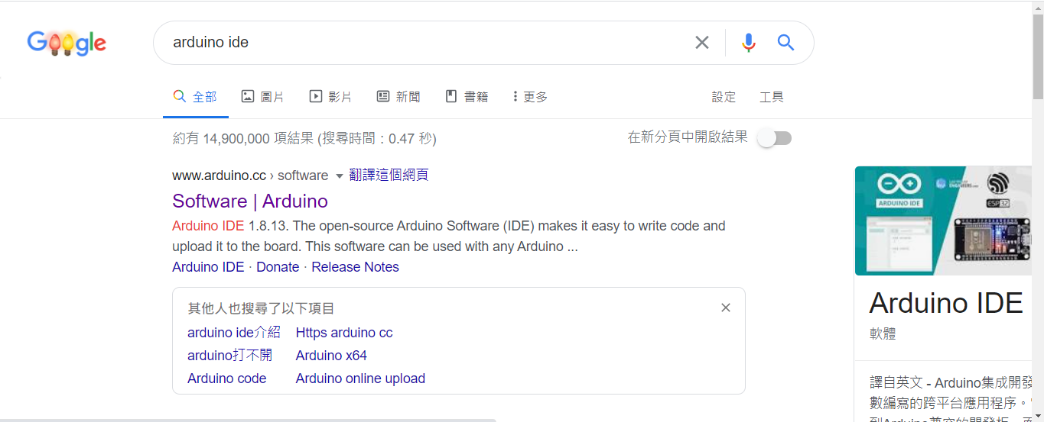
下載方式
搜尋Arduino
2.點他

Slide 5

下載方式

Slide 6
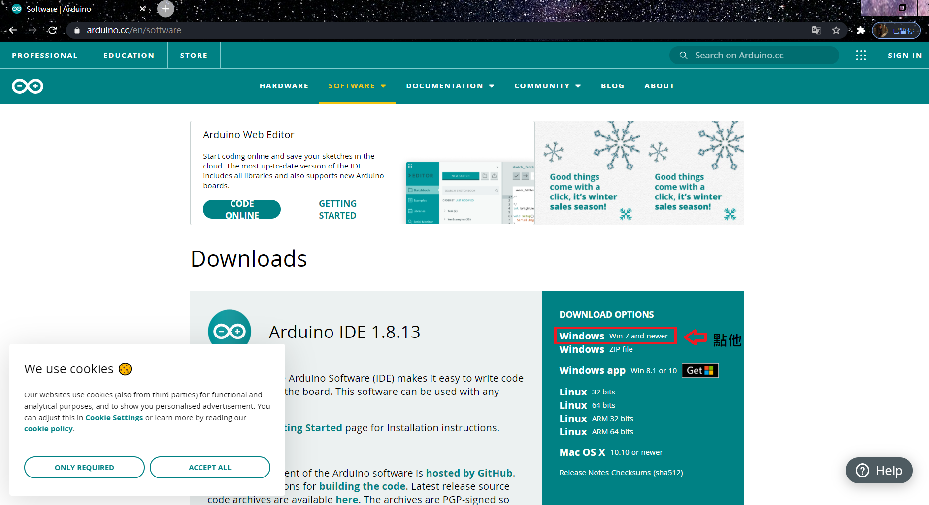
下載方式

Slide 7
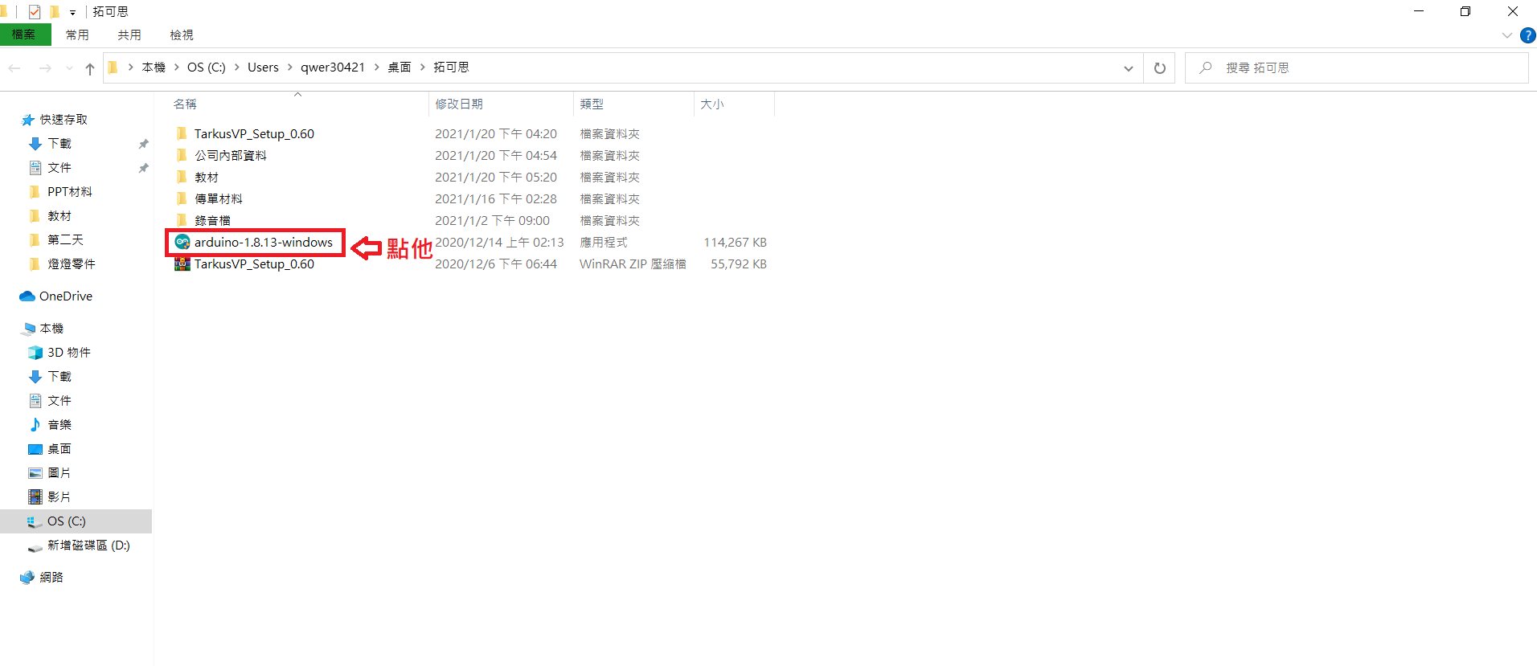
下載方式

Slide 8
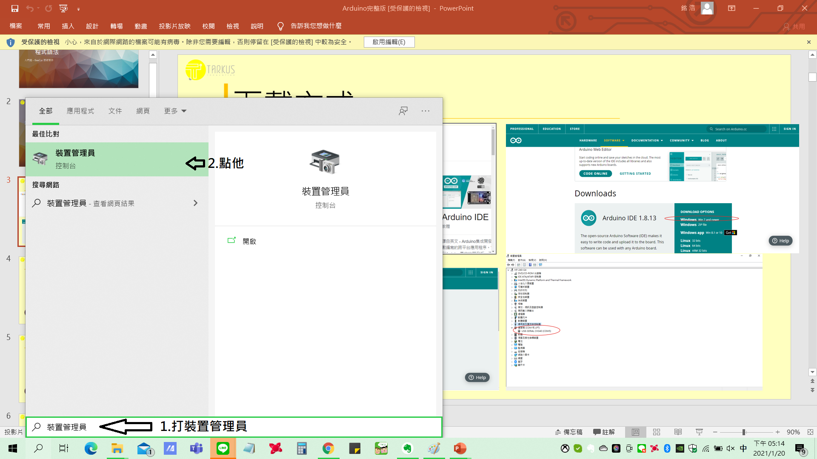
系統設定

Slide 9
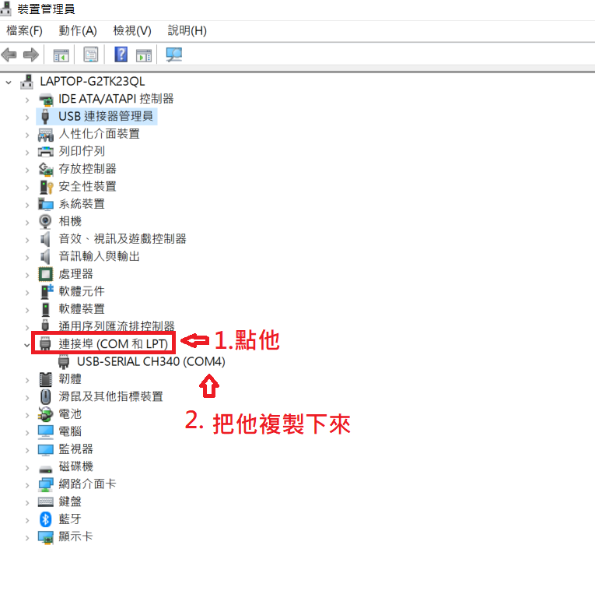
系統設定

Slide 10
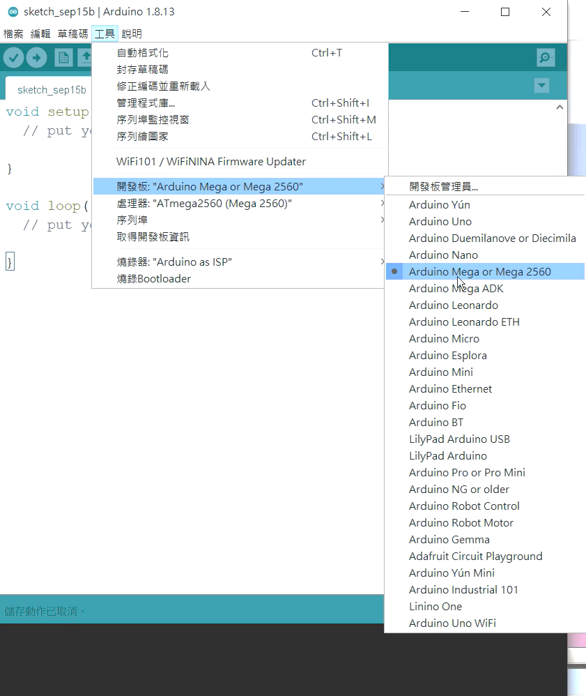
系統設定
選擇開發板型號，BeeCar 為Arduino Mega 2560。

Slide 11
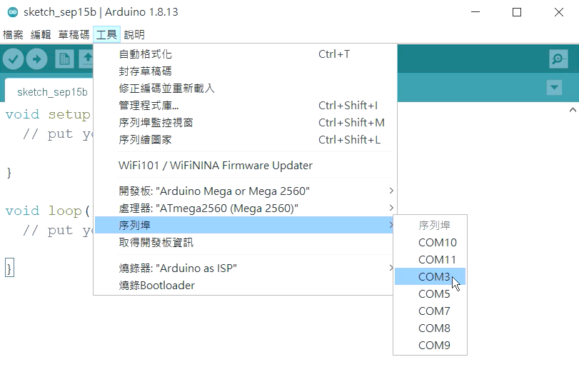
系統設定
選擇對應的序列埠。

Slide 12
Arduino
基本程式架構

Slide 13
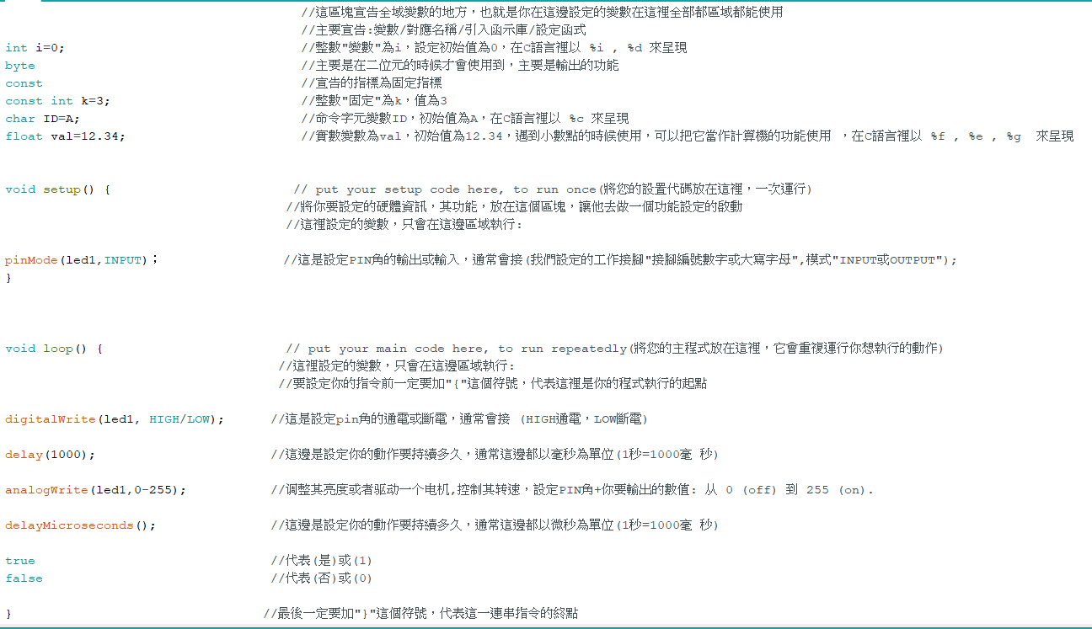
認識語言的架構
常用的資料型態：
。
Notes:
變數命名規則：
第一個字元只可以是大小寫字母或底線（A 至 Z、a 至 z 或 “_”）
第二個或之後的字元只可以是大小寫字母、底線或數字（A至Z、a至z、_或0至9）
不可以是「保留字」(ReservedIdentifiers)，如：main、 int、 long、 float、 double等

Slide 14
認識語言的架構
算術運算子：
關係運算子：
運算子 | 動作 | 範例 | 說明
+ | 加法 | a+b | a與b相加
- | 減法 | a-b | a與b相減
* | 乘法 | a*b | a與b相乘
/ | 除法 | a/b | a除以b的商數
% | 餘數 | a%b | a除以b的餘數
++ | 遞增 | a++ | a值加1，即a=a+1
– – | 遞減 | a– – | a值減1，即a=a–1
= | 等於 | a=b | a等於b的值
運算子 | 動作 | 範例 | 說明
== | 等於 | a==b | a等於b? 是為true，否為false
!= | 不等於 | a!=b | a不等於b? 是為true，否為false
< | 小於 | a<b | a小於b? 是為true，否為false
> | 大於 | a>b | a大於b? 是為true，否為false
<= | 小於等於 | a<=b | a小於等於b? 是為true，否為false
>= | 大於等於 | a>=b | a大於等於b? 是為true，否為false

Slide 15
認識語言的架構
邏輯運算子：
位元運算子：
運算子 | 動作 | 範例 | 說明
&& | AND | a&&b | a與b執行邏輯AND運算 兩數皆為真時 結果才為真
| | | OR | a| |b | a與b執行邏輯OR運算 有任一數為真時 結果為真
! | NOT | !a | a與b執行邏輯NOT運算 原數為真，結果為假 原數為假，結果為真
運算子 | 動作 | 範例 | 說明
& | AND | a&b | a與b兩數每一同位元執行AND運算
| | OR | a | b | a與b兩數每一同位元執行OR運算
^ | XOR | a^b | a與b兩數每一同位元執行XOR運算
~ | 補數 | ~a | 將a中的每一位元相反
<< | 左移 | a<<2 | 將a內含的值 左移2個位元
>> | 右移 | a>>2 | 將a內含的值 右移2個位元
在邏輯運算中，非0的數即為真(true)，為0的數即為假(false)

Slide 16
認識語言的架構
複合運算子：
運算子 | 動作 | 範例 | 說明
+= | 加法 | a+=b | 同a=a+b運算
–= | 減法 | a-=b | 同a=a-b運算
*= | 乘法 | a*=b | 同a=a*b運算
/= | 除法 | a/=b | 同a=a/b運算
%= | 餘數 | a%=b | 同a=a%b運算
&= | 遞增 | a&=b | 同a=a&b運算
|= | 遞減 | a|=b | 同a=a | b運算
^= | 等於 | a^=b | 同a=a^b運算
C 運算子：
遞增：++a
先自增在參與運算
遞減：– –a
先自減在參與運算

Slide 17
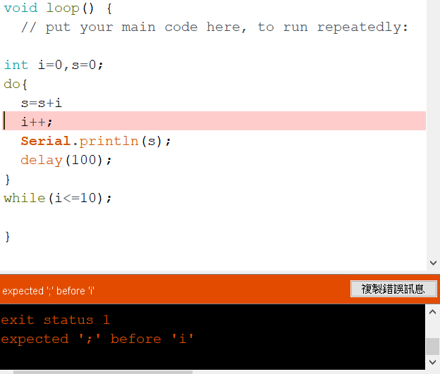
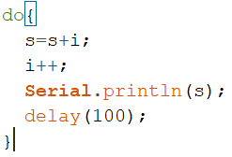
Arduino 語法
簡易除錯 –
確認 Arduino IDE 中開發板及序列埠是否選擇正確。
Tarkus VP 與 Arduino IDE 不可重複登入。
確認在該輸入分號的結尾是否有加上，在上傳程式的時候，Arduino IDE 也會提醒錯誤的地方。
確認括號是否有對應，{ }、[ ]、( )。

Slide 18
LED控制

Slide 19
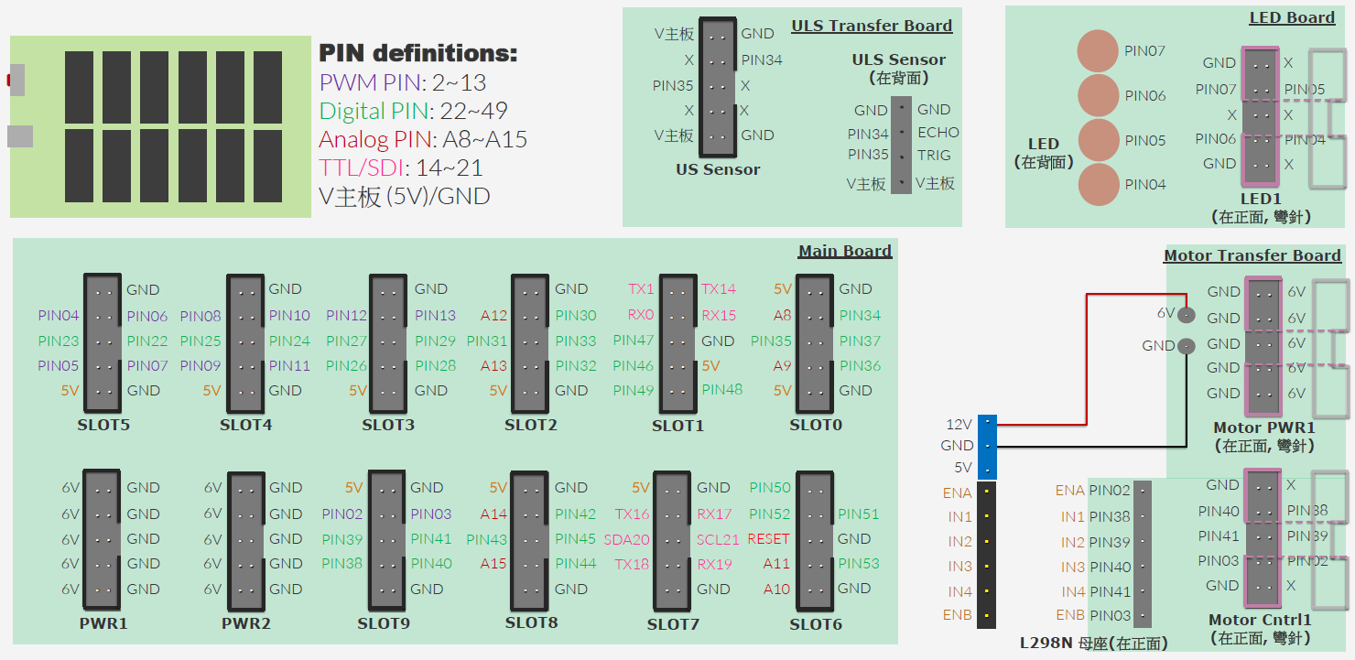
Arduino 語法
LED 腳位 –

Slide 20
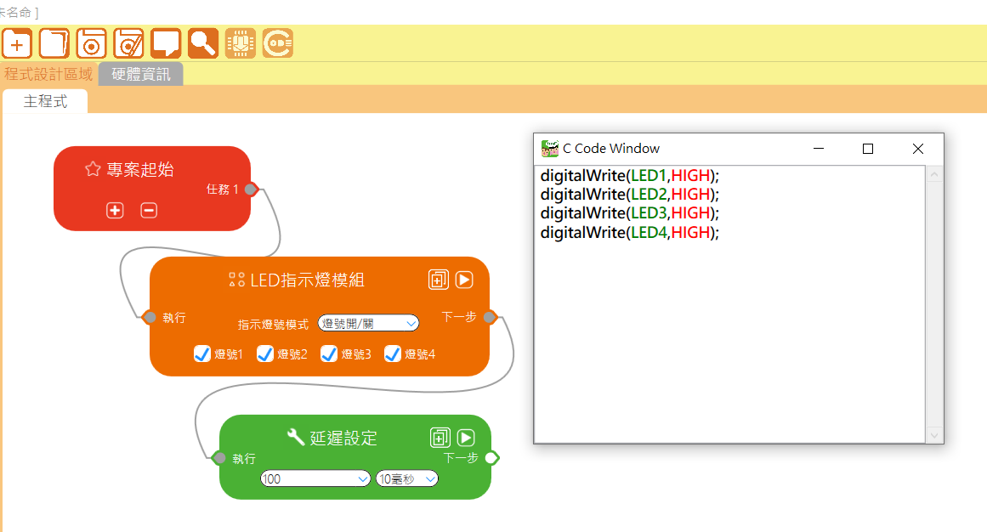
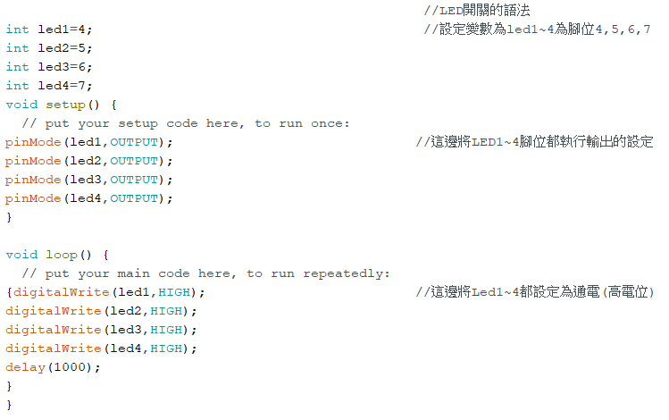
Arduino 語法
LED 宣告(數位digital) –
※這邊設定模式後會默認4、5、6、7為對應開發板的腳位。
Tarkus VP 畫面
Notes:
記得要全部用全形的符號， 中括號把執行項目框起來，數位只有高電位跟電位，類比就是可以呈現的趴數

Slide 21
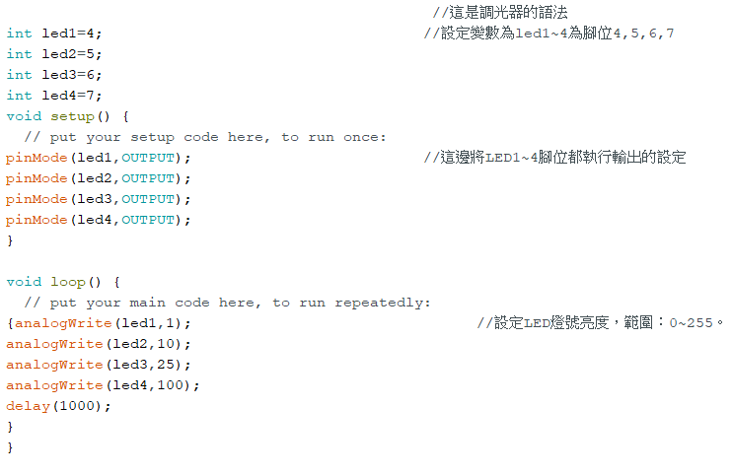
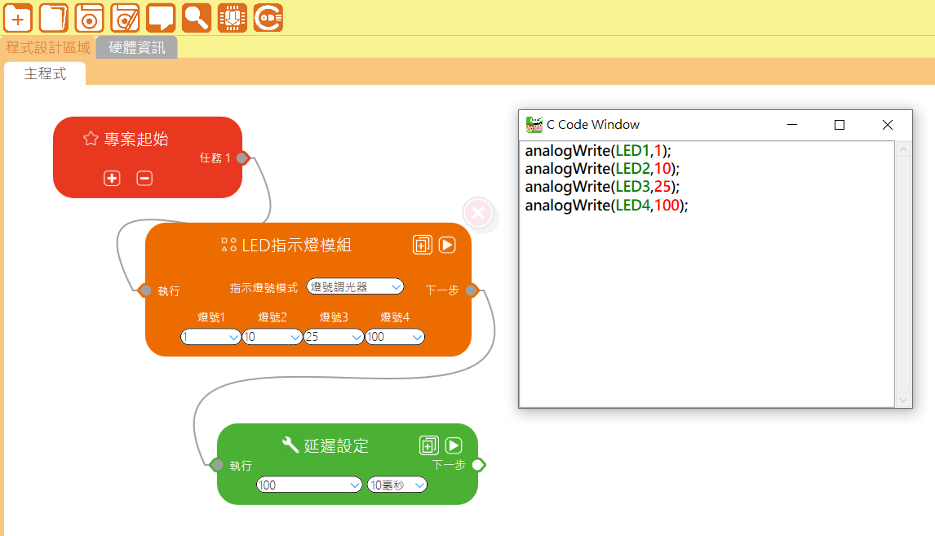
Arduino 語法
LED 宣告(類比analog) –
Tarkus VP 畫面
※如果要將Tarkus VP 內的 C Code 複製出來貼至 Arduino IDE 主程式，要注意變數的宣告部分，必須輸入 Arduino 中我們宣告的變數名。

Slide 22
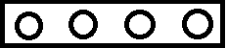
分組討論
閃爍燈
如何用Arduino讓LED燈一閃一閃呢?

Slide 23
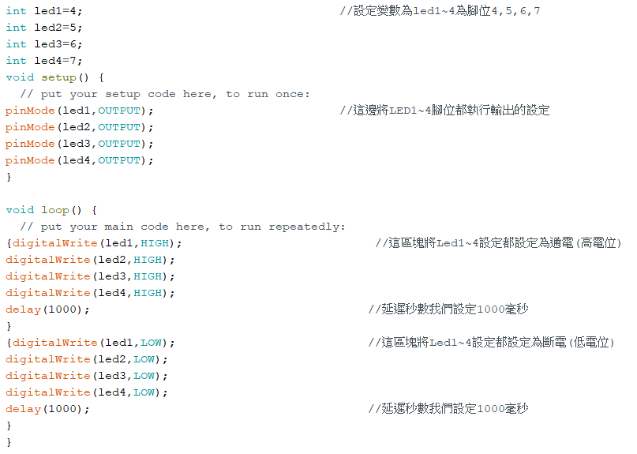
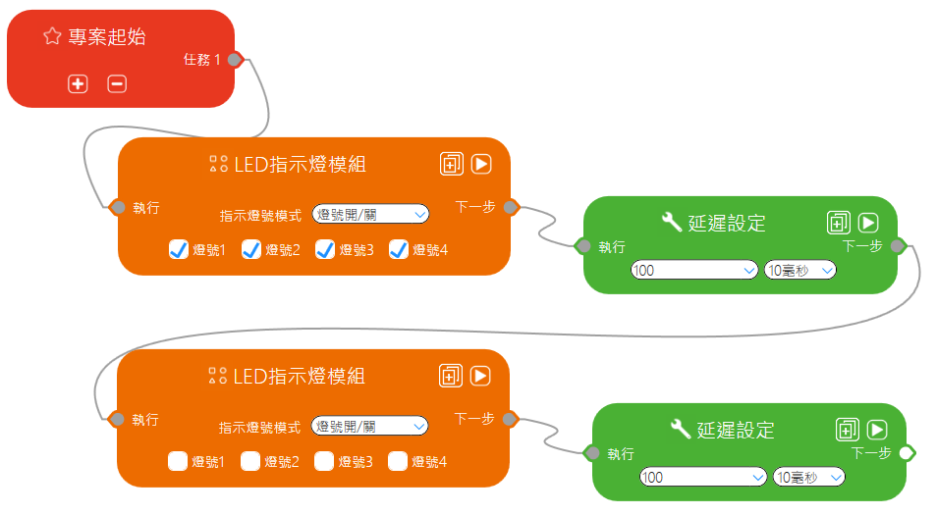
解答
Tarkus VP 畫面
Arduino 畫面
閃爍燈範例 –

Slide 24
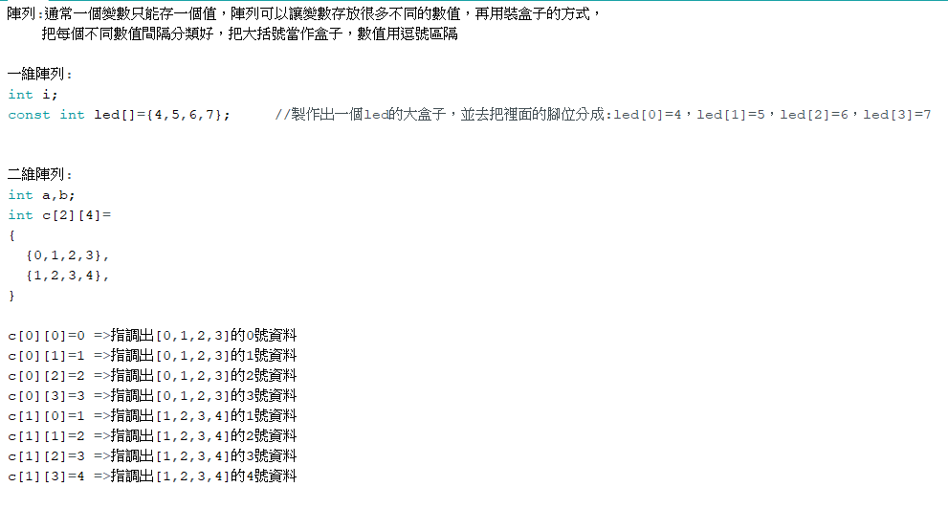
Arduino 語法
陣列( array ) –
陣列是指存放在記憶體中一群資料型態相同的集合體，在宣告時需要包含：1. 資料型態、2. 陣列名稱、3. 陣列大小及4. 陣列的初始值。
Notes:
C(2)行C(4)列 ，陣列的是從0123開始算

Slide 25
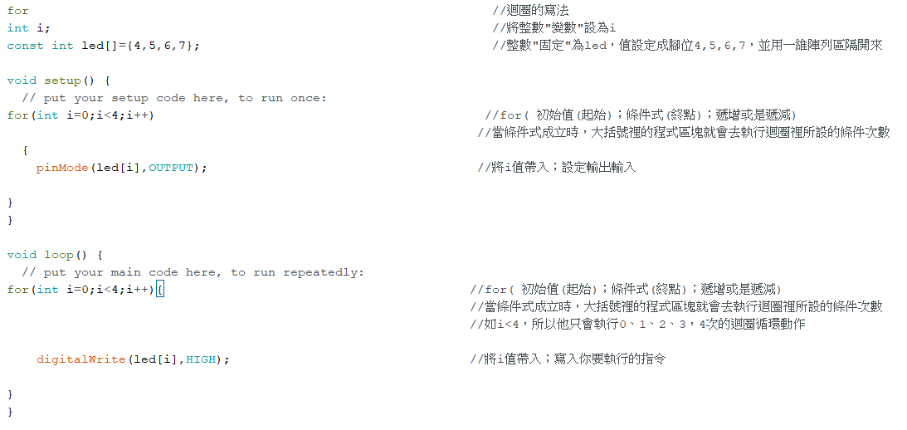
Arduino 語法
For 迴圈 –
執行迴圈 0、1、2、3，共4次。
執行迴圈 0、1、2、3，共4次。
Notes:
i設定初始數值；i<4(判斷式要做幾次迴圈)、運算式(遞增或遞減) 要多設定一個K

Slide 26
分組討論
跑馬燈
如何用Arduino讓LED燈跑起來呢?

Slide 27
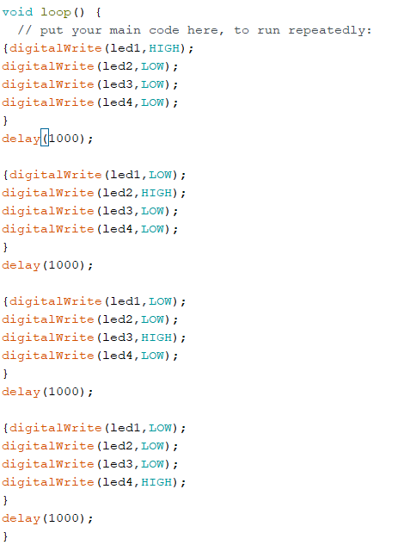
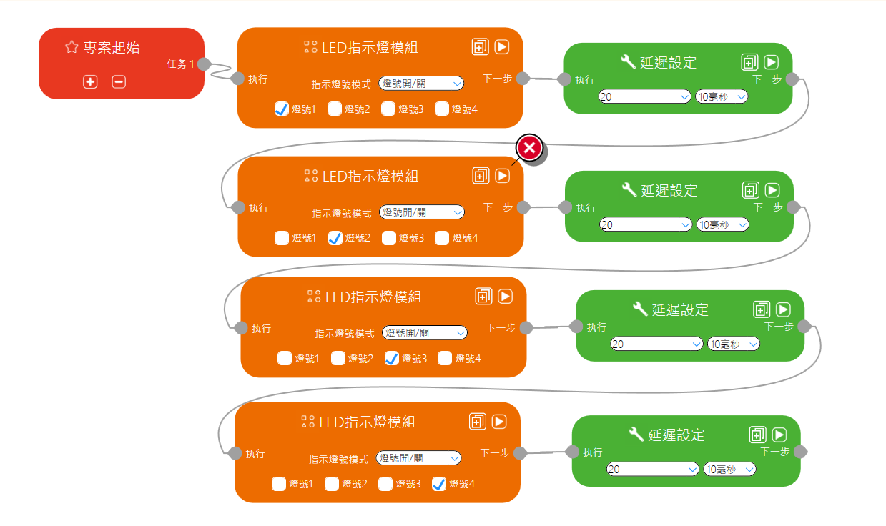
解答
Arduino 畫面
Tarkus VP 畫面
跑馬燈範例1 –
led 1 高電位HIGH，持續時間1秒。
led 2 高電位HIGH，持續時間1秒。
led 3 高電位HIGH，持續時間1秒。
led 4 高電位HIGH，持續時間1秒。

Slide 28
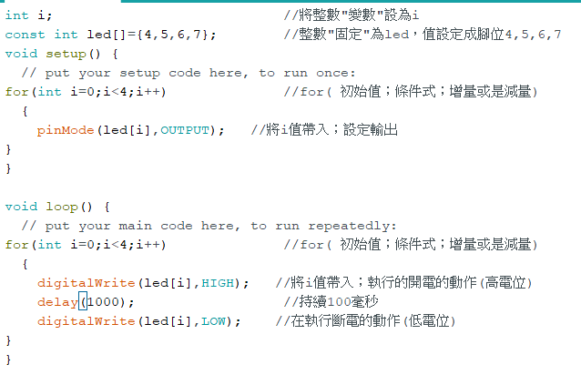
解答
Arduino 畫面
迴圈的寫法-
※ Tinking：
LED由左至右依序亮燈後再由右至左依序亮燈。

Slide 29
分組討論
拖尾燈
如何用Arduino做出拖尾的效果?

Slide 30
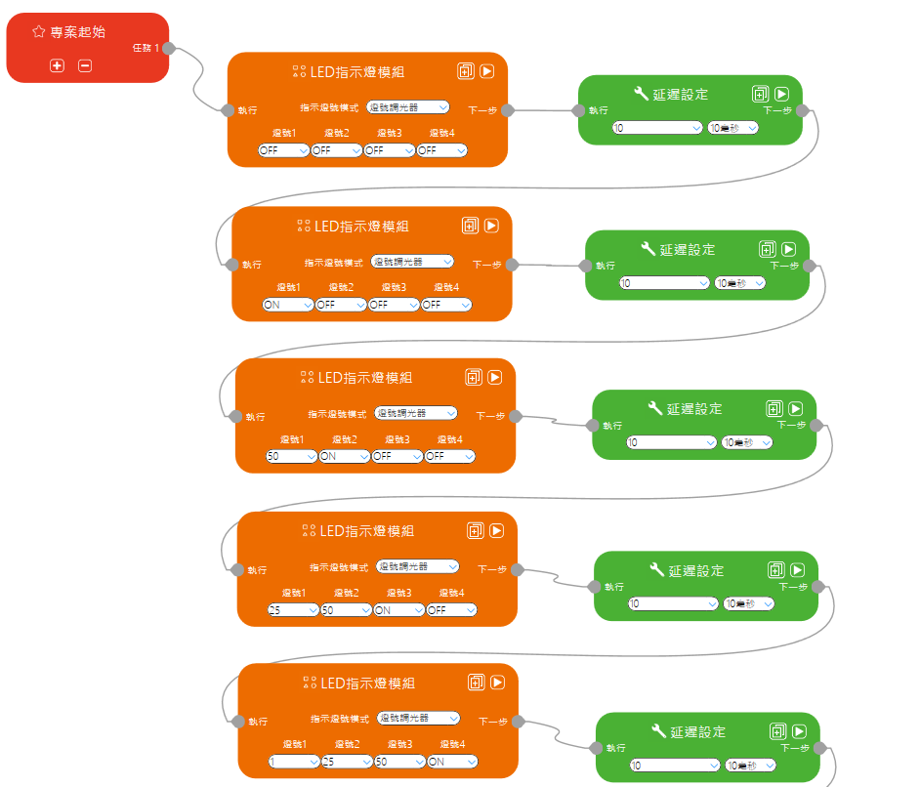
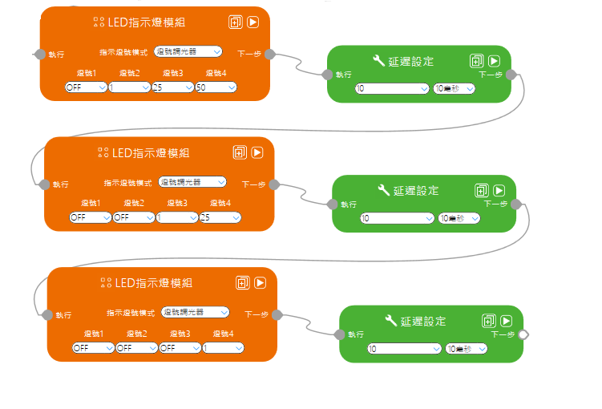
解答
Tarkus VP 畫面

Slide 31
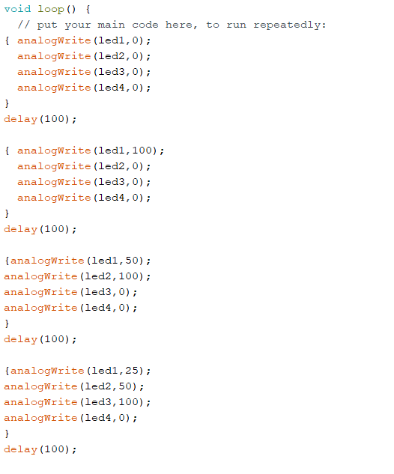
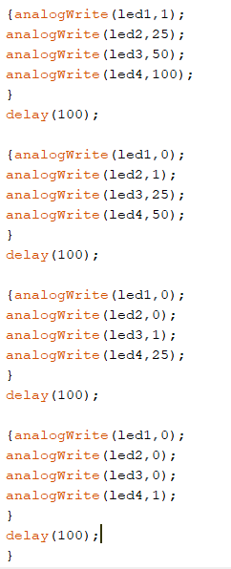
解答1
Arduino 畫面
設定led 1~4 的亮度
並持續時間100毫秒。

Slide 32
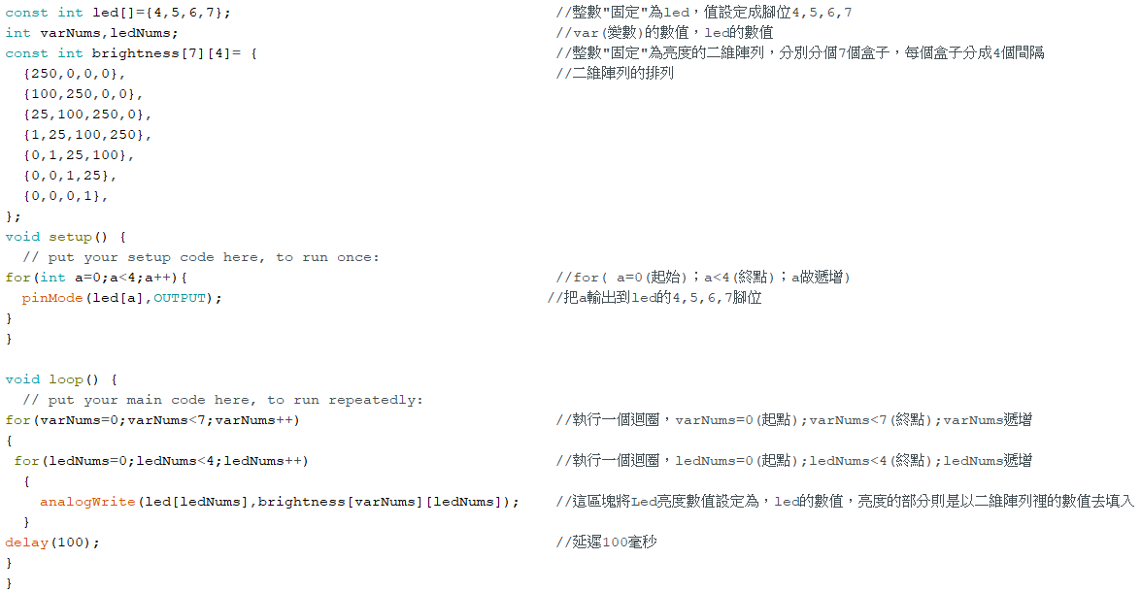
解答2
Arduino 畫面
陣列與迴圈寫法
迴圈執行結：(led[0],brightness[0][0])
(led[1],brightness[0][1])
(led[2],brightness[0][2])
…以此類推至
(led[3],brightness[6][3])
Notes:
int(varNums，ledNums)變數名稱事前準備
Const int(brightness)變數名稱

Slide 33
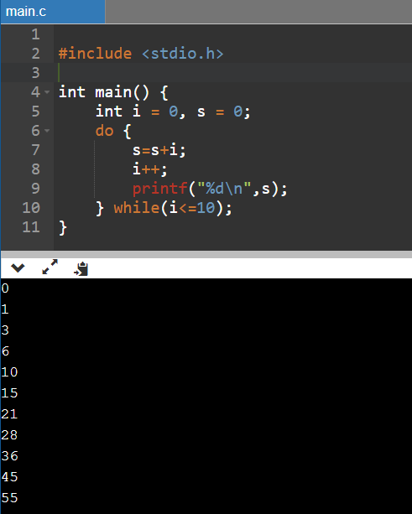
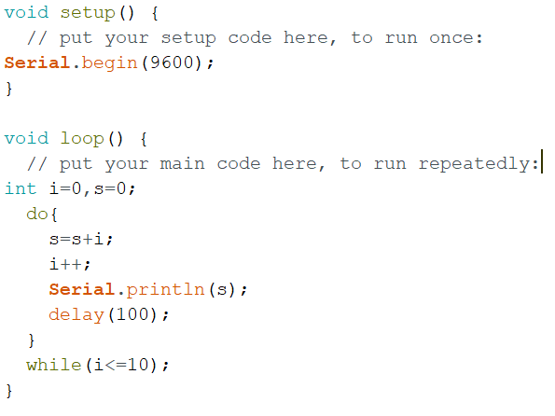
Arduino 語法
do while 迴圈 –
do while 為後判斷行迴圈，會先執行 { } 中的敘述一次，再判斷條件式， 當條件為是時，繼續執行 { } 中的動作，直到條件為否則結束 do while 迴圈，此迴圈至少會執行一次。
當 i 小於等於 10 持續執行迴圈，結束迴圈時 s 的值為 55 。

Slide 34
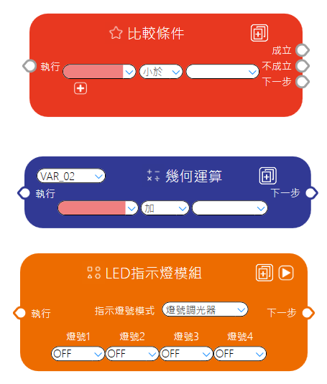
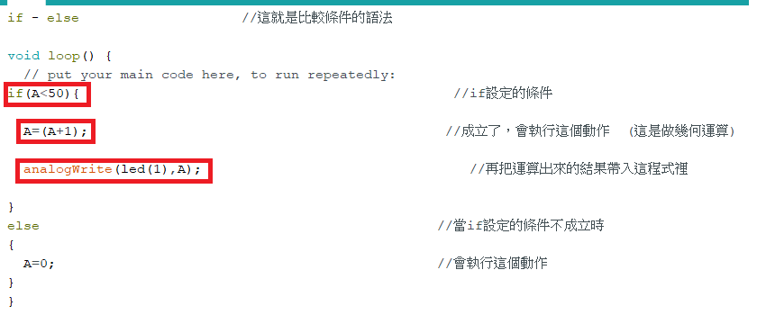
Arduino 語法
if – else 敘述 –
if-else會先判斷條件式，如條件為真則執行後續內容，若條件式為假則執行else 的內容。
Notes:
Const 常數 變數 int 變數是一個「容器」，可以在程式進行中把不同的數值放進去，而常數是一個固定的值，不能被改變

Slide 35
分組討論
呼吸燈
如何用Arduino做出呼吸的效果?

Slide 36
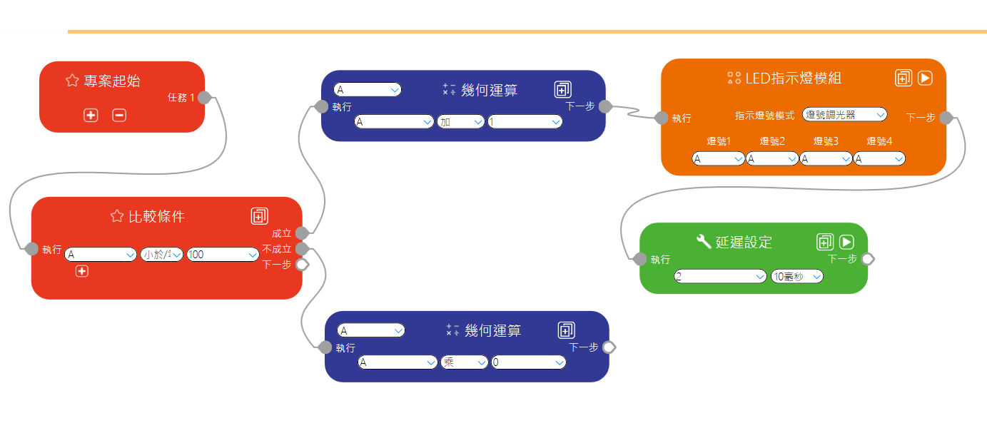
解答
Tarkus VP 畫面
呼吸燈範例1 –
Notes:
Const 常數 變數 int 變數是一個「容器」，可以在程式進行中把不同的數值放進去，而常數是一個固定的值，不能被改變

Slide 37
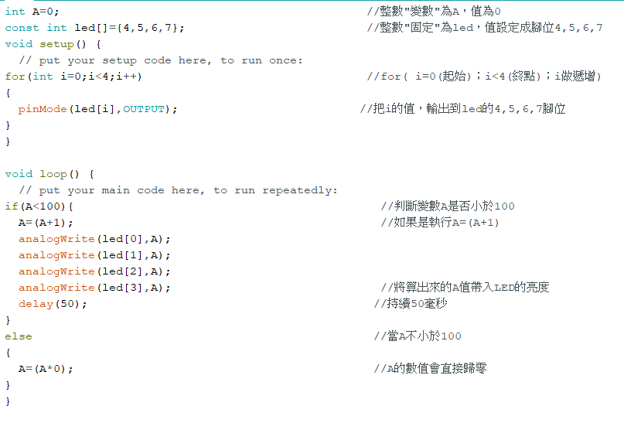
解答1
Arduino 畫面
if – else寫法-
Notes:
Const 常數 變數 int 變數是一個「容器」，可以在程式進行中把不同的數值放進去，而常數是一個固定的值，不能被改變

Slide 38
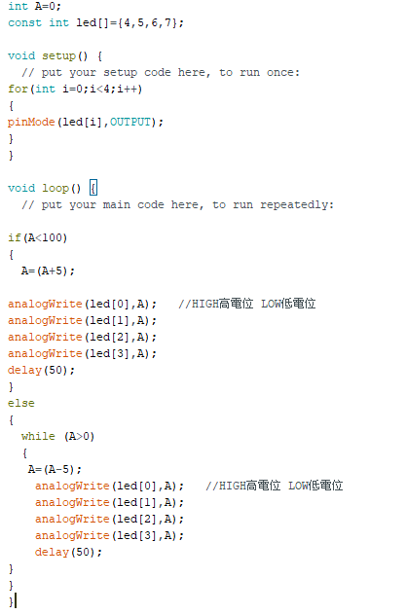
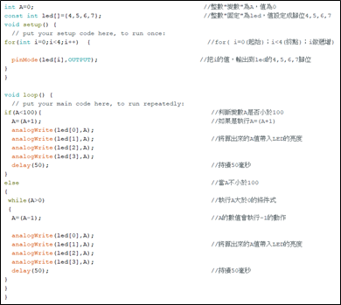
解答2
Arduino 畫面
while 迴圈寫法 –
※需要在while迴圈內加入運算式，否則無法結束迴圈。
Notes:
架設都沒有A=(A);

Slide 39
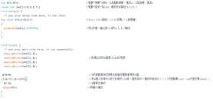
解答3
Arduino 畫面
if 寫法-

Slide 40
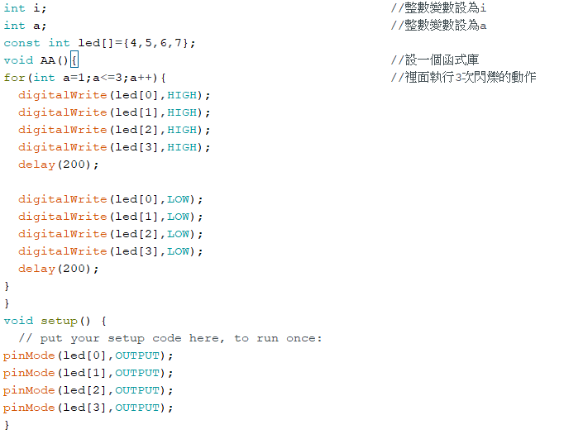
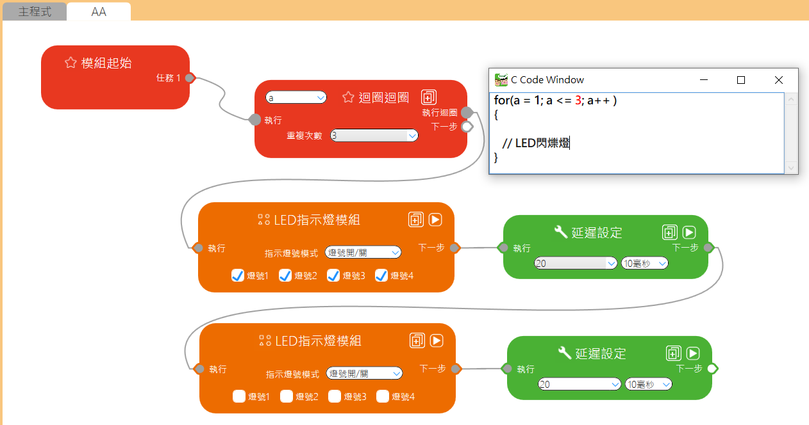
Arduino 語法
函式( function ) –
函式是將一些常用的敘述集合起來，在主程式需要使用到這些敘述集合時，再去呼叫執行此函式，可以減少程式碼的重複性及增加整體程式的可讀性。
範例：
Tarkus VP 畫面
Notes:
AA(是函式庫的名稱)大括弧是函式庫的內容

Slide 41
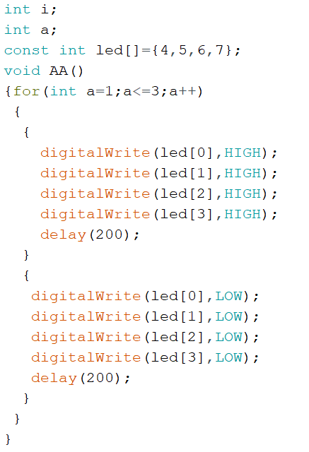
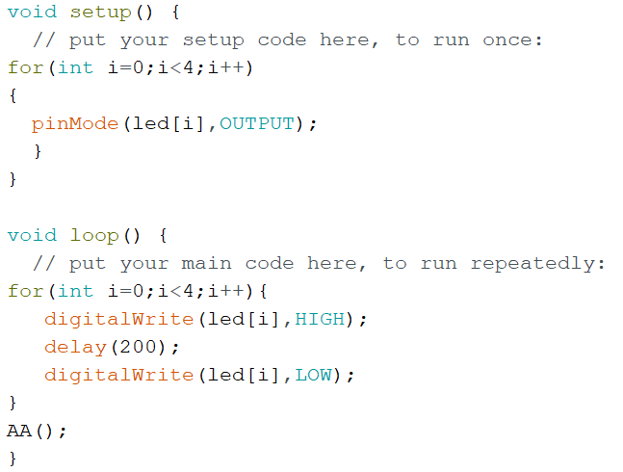
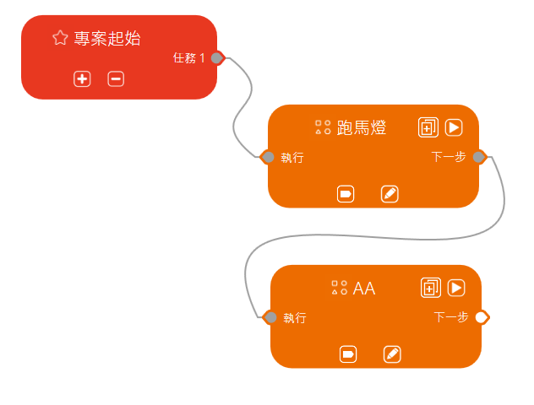
Arduino 語法
函式( function ) –
範例：執行跑馬燈一次後執行函式 AA( )
執行AA( )函式內容
Tarkus VP 畫面

Slide 42
距離感測器

Slide 43
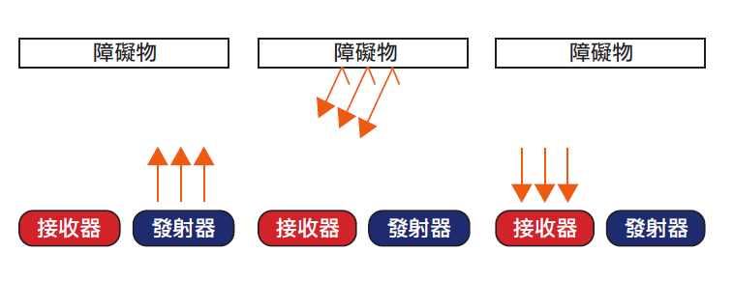
發射與接收的原理
● 原理說明
超音波感測器與丟接球原理相同，感測器的右眼發出訊號，將超音波丟出，遇到障礙物時部分波反射，而感測器的左眼接收反射波。利用整個過程所花費的時間，可以推算出障礙物與反射器的距離。

Slide 44
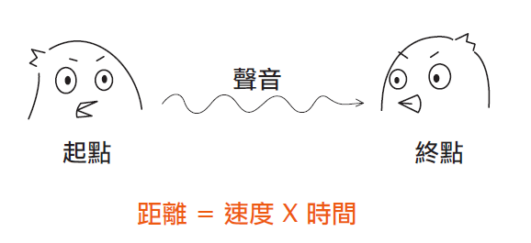
聲音的傳達方式
聲波傳遞的總路徑長。
超音波感測器適用相同原理去計算車子與障礙物之間的距離。
由起點(講者)至終點(聽者耳朵)所花費的時間。
每單位時間所走的距離，室溫下聲速是340m/s(每秒走340公尺)。

Slide 45
Arduino 語法
距離感測器腳位 –

Slide 46
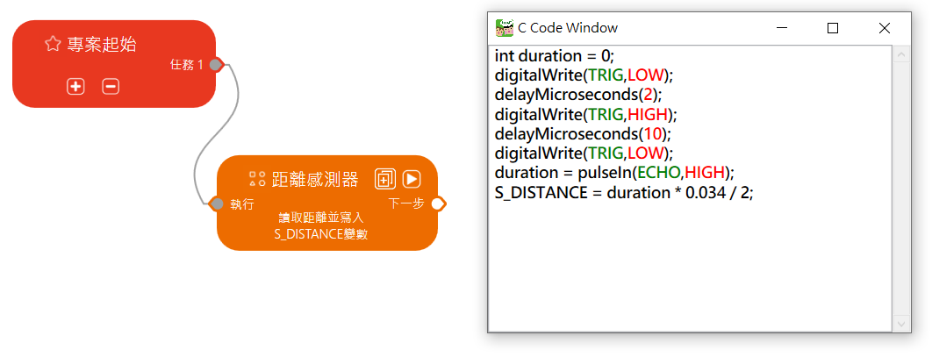
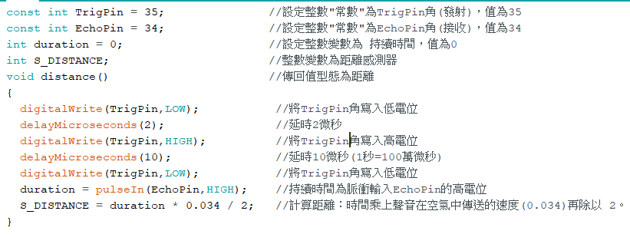
Arduino 語法
距離感測器宣告 –
Tarkus VP 畫面

Slide 47
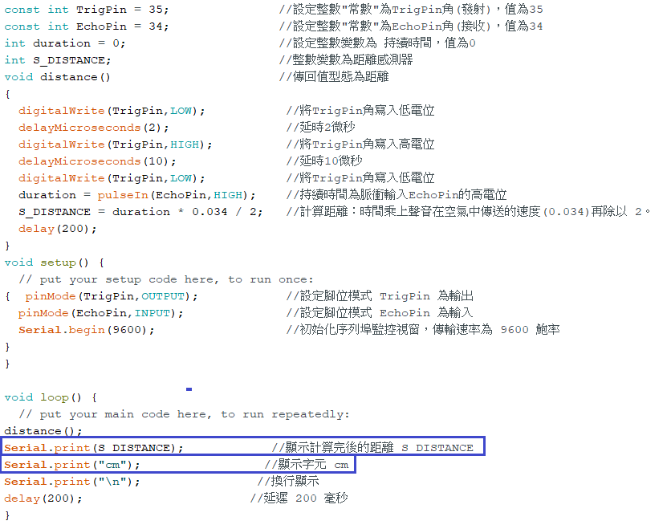
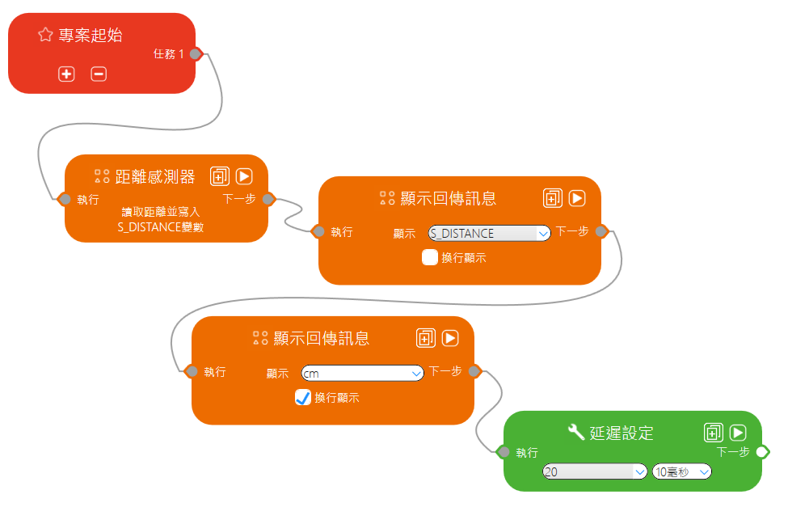
Arduino 語法
讀取距離 –
Tarkus VP 畫面

Slide 48
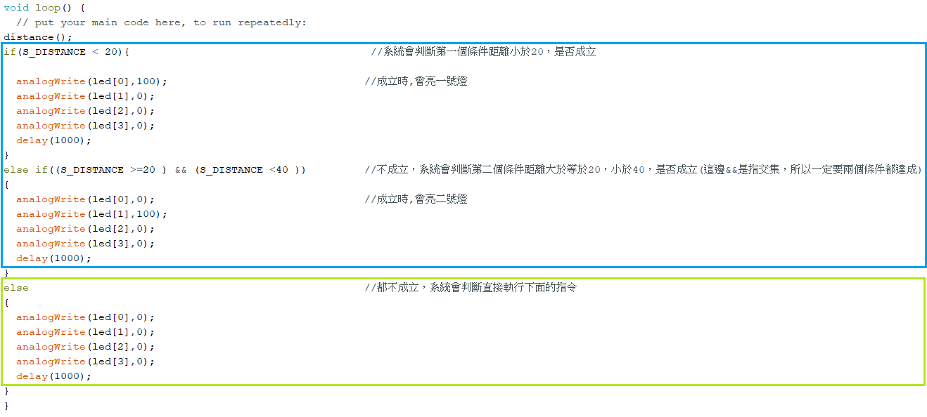
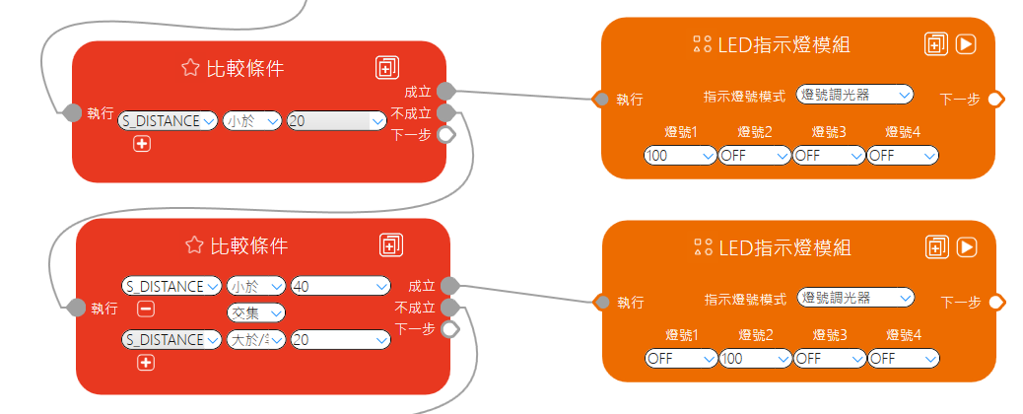

Arduino 語法
感測器控制燈光(if-else if-else 敘述) –
if-else if 會先判斷第一個條件式，如條件為真則執行 { } 內容，若條件式為假則執行第二個 else if 的條件式判斷，以此類推，如所有條件式皆不成立則執行 else 的內容。
Tarkus VP 畫面

Slide 49

Arduino 語法
感測器控制燈光(巢狀 if-else 敘述) –
以右圖程式碼為例：
條件皆成立時執行敘述 1 ；
條件 1 、2 成立，3 不成立時執行敘述 2；
只有條件 1 成立時執行敘述 3 ；
所有條件不成立則執行敘述 4 。
條件
敘述1
敘述2
條件：
距離小於 20 亮 1 號燈，
距離介於 20 ~ 40 時亮 2 號燈，
距離介於 40 ~ 60 時亮 3 號燈，
距離大於 60 時亮 4 號燈。
敘述3
敘述4

Slide 50

分組討論
1.距離大於20，LED燈會左右移動
2.距離小於20，LED燈會閃爍
如何用Arduino做出這效果?

Slide 51

解答
Tarkus VP 畫面
Notes:
Const 常數 變數 int 變數是一個「容器」，可以在程式進行中把不同的數值放進去，而常數是一個固定的值，不能被改變

Slide 52


解答
Arduino 畫面
Notes:
Const 常數 變數 int 變數是一個「容器」，可以在程式進行中把不同的數值放進去，而常數是一個固定的值，不能被改變

Slide 53

分組討論
距離越近，越亮
距離越遠，越暗
如何用Arduino做出這效果?

Slide 54

解答
Tarkus VP 畫面
Notes:
Const 常數 變數 int 變數是一個「容器」，可以在程式進行中把不同的數值放進去，而常數是一個固定的值，不能被改變

Slide 55


解答
Arduino 畫面
pulseIn:計算EchoPin(接收)收到訊息所經過的時間，這裡的經過是指訊息送出到回來所花的時間
Notes:
Const 常數 變數 int 變數是一個「容器」，可以在程式進行中把不同的數值放進去，而常數是一個固定的值，不能被改變

Slide 56
Day4 Contents
1
馬達操作&應用
2
分組討論
3
藍芽操作&應用
4
分組討論

Slide 57
馬達控制

Slide 58
Arduino 語法
馬達腳位 –

Slide 59


Arduino 語法
馬達宣告、語法 –

Slide 60
Arduino 語法
馬達–真值表(控制馬達轉向)
ENA | IN1 | IN2 | 工作狀態
高 | 高 | 低 | 馬達正向轉動
高 | 低 | 高 | 馬達反向轉動
高 | 與IN2相同 | 與IN1相同 | 快速停止(緊急煞車)
低 | 任何狀態 | 任何狀態 | 停止(自由滑行)
ENB | IN3 | IN4 | 工作狀態
高 | 高 | 低 | 馬達正向轉動
高 | 低 | 高 | 馬達反向轉動
高 | 與IN4相同 | 與IN3相同 | 快速停止(緊急煞車)
低 | 任何狀態 | 任何狀態 | 停止(自由滑行)

Slide 61


Arduino 語法
馬達宣告語法–前進

Slide 62


Arduino 語法
馬達宣告語法 –後退

Slide 63


Arduino 語法
馬達宣告語法 –原地右轉

Slide 64


Arduino 語法
馬達宣告語法 –原地左轉

Slide 65


Arduino 語法
馬達宣告語法 –右轉

Slide 66


Arduino 語法
馬達宣告語法 –左轉

Slide 67

分組討論
前進，LED會左右移動
後退，LED會閃爍
如何用Arduino做出這效果?

Slide 68

解答
Tarkus VP 畫面
Notes:
Const 常數 變數 int 變數是一個「容器」，可以在程式進行中把不同的數值放進去，而常數是一個固定的值，不能被改變

Slide 69

解答
Arduino 畫面
宣告語法 –全域
Notes:
Const 常數 變數 int 變數是一個「容器」，可以在程式進行中把不同的數值放進去，而常數是一個固定的值，不能被改變

Slide 70


解答
Arduino 畫面
宣告語法 –函式庫
Notes:
Const 常數 變數 int 變數是一個「容器」，可以在程式進行中把不同的數值放進去，而常數是一個固定的值，不能被改變

Slide 71

解答
Arduino 畫面
宣告語法 –設定setup()
Notes:
Const 常數 變數 int 變數是一個「容器」，可以在程式進行中把不同的數值放進去，而常數是一個固定的值，不能被改變

Slide 72

解答
Arduino 畫面
宣告語法 –主程式loop()
Notes:
Const 常數 變數 int 變數是一個「容器」，可以在程式進行中把不同的數值放進去，而常數是一個固定的值，不能被改變

Slide 73

分組討論
自動避障
1.車子距離障礙物小於20時，會停車
2車子會倒退，再前進右轉彎

Slide 74

解答
Tarkus VP 畫面
Notes:
Const 常數 變數 int 變數是一個「容器」，可以在程式進行中把不同的數值放進去，而常數是一個固定的值，不能被改變

Slide 75

解答
Arduino 畫面
宣告語法 –全域
Notes:
Const 常數 變數 int 變數是一個「容器」，可以在程式進行中把不同的數值放進去，而常數是一個固定的值，不能被改變

Slide 76


解答
Arduino 畫面
宣告語法 –函式庫
Notes:
Const 常數 變數 int 變數是一個「容器」，可以在程式進行中把不同的數值放進去，而常數是一個固定的值，不能被改變

Slide 77

解答
Arduino 畫面
宣告語法 –設定setup()
Notes:
Const 常數 變數 int 變數是一個「容器」，可以在程式進行中把不同的數值放進去，而常數是一個固定的值，不能被改變

Slide 78

解答
Arduino 畫面
宣告語法 –主程式loop()
Notes:
Const 常數 變數 int 變數是一個「容器」，可以在程式進行中把不同的數值放進去，而常數是一個固定的值，不能被改變

Slide 79

分組討論
自動避障+燈
1.車子距離障礙物大於30時，會前進+燈號左右移動
2.車子距離障礙物小於30時， 會停車閃爍
3.再倒車，打左轉燈轉彎

Slide 80

解答
Tarkus VP 畫面
Notes:
Const 常數 變數 int 變數是一個「容器」，可以在程式進行中把不同的數值放進去，而常數是一個固定的值，不能被改變

Slide 81

解答
Tarkus VP 畫面
Notes:
Const 常數 變數 int 變數是一個「容器」，可以在程式進行中把不同的數值放進去，而常數是一個固定的值，不能被改變

Slide 82

解答
Arduino 畫面
宣告語法 –全域
Notes:
Const 常數 變數 int 變數是一個「容器」，可以在程式進行中把不同的數值放進去，而常數是一個固定的值，不能被改變

Slide 83

解答
Arduino 畫面
宣告語法 –函式庫
Notes:
Const 常數 變數 int 變數是一個「容器」，可以在程式進行中把不同的數值放進去，而常數是一個固定的值，不能被改變

Slide 84


解答
Arduino 畫面
宣告語法 –函式庫
Notes:
Const 常數 變數 int 變數是一個「容器」，可以在程式進行中把不同的數值放進去，而常數是一個固定的值，不能被改變

Slide 85

解答
Arduino 畫面
宣告語法 –函式庫
Notes:
Const 常數 變數 int 變數是一個「容器」，可以在程式進行中把不同的數值放進去，而常數是一個固定的值，不能被改變

Slide 86

解答
Arduino 畫面
宣告語法 –設定setup()
Notes:
Const 常數 變數 int 變數是一個「容器」，可以在程式進行中把不同的數值放進去，而常數是一個固定的值，不能被改變

Slide 87

解答
Arduino 畫面
宣告語法 –主程式loop()
Notes:
Const 常數 變數 int 變數是一個「容器」，可以在程式進行中把不同的數值放進去，而常數是一個固定的值，不能被改變

Slide 88
藍芽操控

Slide 89


藍芽手機設定
IOS設定-
安卓設定-
你要讓手機能控制
你只能設定QWEASD
這幾個英文字
然後一定要大寫
手機的控制設定可以自行設定
但你設定的內容一定
要跟你條件敘述的設定是一樣的
Q
W
E
按鍵名稱
設定的字
A
S
D

Slide 90

Arduino 語法
Tarkus VP 畫面
藍芽讀取 ( Serial3.read( ) ) –

Slide 91

Arduino 語法
藍芽讀取 ( Serial3.read( ) ) –
Serial 3 腳位在 Mega 2560 為 14、15，不需額外多做宣告，可以直接下讀取命令即可。

Slide 92

Arduino 語法
藍芽控制( switch - case ) –
Tarkus VP 畫面

Slide 93
Arduino 語法
藍芽控制( switch - case ) –

Slide 94

Arduino 語法
藍芽控制( switch - case ) –

Slide 95

分組討論
1.當藍芽送一個訊號為W時，車子會前進
2.當藍芽送一個訊號為S時，車子會後退
3.當藍芽沒送任何訊號時，車子會停止

Slide 96

解答
Tarkus VP 畫面
Notes:
Const 常數 變數 int 變數是一個「容器」，可以在程式進行中把不同的數值放進去，而常數是一個固定的值，不能被改變

Slide 97

解答
Arduino 畫面
Notes:
Const 常數 變數 int 變數是一個「容器」，可以在程式進行中把不同的數值放進去，而常數是一個固定的值，不能被改變

Slide 98

解答
Arduino 畫面
Notes:
Const 常數 變數 int 變數是一個「容器」，可以在程式進行中把不同的數值放進去，而常數是一個固定的值，不能被改變

Slide 99

解答
Arduino 畫面
Notes:
Const 常數 變數 int 變數是一個「容器」，可以在程式進行中把不同的數值放進去，而常數是一個固定的值，不能被改變

Slide 100

分組討論
1.沒訊號時，車子燈號會左右移動
2.當藍芽訊號為W時，車子會閃爍
3.藍芽訊號為D時，訊號會打右轉燈
4.當藍芽訊號為A時，燈號會打左轉燈
5.當藍芽訊號為S時，車子會全亮

Slide 101

解答
Tarkus VP 畫面
Notes:
Const 常數 變數 int 變數是一個「容器」，可以在程式進行中把不同的數值放進去，而常數是一個固定的值，不能被改變

Slide 102

解答
Arduino 畫面
Notes:
Const 常數 變數 int 變數是一個「容器」，可以在程式進行中把不同的數值放進去，而常數是一個固定的值，不能被改變

Slide 103

解答
Arduino 畫面
Notes:
Const 常數 變數 int 變數是一個「容器」，可以在程式進行中把不同的數值放進去，而常數是一個固定的值，不能被改變

Slide 104

解答
Arduino 畫面
Notes:
Const 常數 變數 int 變數是一個「容器」，可以在程式進行中把不同的數值放進去，而常數是一個固定的值，不能被改變

Slide 105

解答
Arduino 畫面
Notes:
Const 常數 變數 int 變數是一個「容器」，可以在程式進行中把不同的數值放進去，而常數是一個固定的值，不能被改變

Slide 106

解答
Tarkus VP 畫面
Notes:
Const 常數 變數 int 變數是一個「容器」，可以在程式進行中把不同的數值放進去，而常數是一個固定的值，不能被改變

Slide 107

解答
Arduino 畫面
Notes:
Const 常數 變數 int 變數是一個「容器」，可以在程式進行中把不同的數值放進去，而常數是一個固定的值，不能被改變

Slide 108


專題思考
足球大賽

Slide 109

解答
Arduino 畫面
Notes:
Const 常數 變數 int 變數是一個「容器」，可以在程式進行中把不同的數值放進去，而常數是一個固定的值，不能被改變

Slide 110

解答
Arduino 畫面
Notes:
Const 常數 變數 int 變數是一個「容器」，可以在程式進行中把不同的數值放進去，而常數是一個固定的值，不能被改變

Slide 111

解答
Arduino 畫面
Notes:
Const 常數 變數 int 變數是一個「容器」，可以在程式進行中把不同的數值放進去，而常數是一個固定的值，不能被改變

Slide 112
專題思考
在藍牙遙控馬達中加入避障功能。

Slide 113
專題思考
手動模式與自動模式的切換。

Slide 114

營隊群組

Slide 115
-END-

